Slide 1

よりよい医療を
もっと身近に

Slide 2

会社概要
会社名
株式会社eヘルスケア
所在地
〒102-0094
東京都千代田区紀尾井町3-8 第2紀尾井町ビル1階
創業
2007年(2014年～東邦HDグループ)
取締役会長(創業者)
デービット・リーブレック
代表取締役社長
尾関 賢二
正社員数
36名(2023年4月1日現在)

Slide 3



(億円)
8.3億
10期連続売上増
10期連続黒字
業績も安定！
(年)

Slide 4


会社データ
リモート勤務率
勤務時間
(フレックスタイム制)
※2022年2月
※標準労働時間：8時間/日
11時
89%
～
16時
※コアタイム

Slide 5



会社データ
男性
65%
女性
35%
男女比
50代
6.1%
20代
3%
勤続年数
年齢
構成比
8.2年
40代
33.3%
30代
57.6%

Slide 6


正社員の定着率
だからこそ、eヘルスケアは｢働きやすい環境が整っている｣と自信を持って言えるのです。
94%
※2014年以降
「有給消化率 約80％」

Slide 7
組織図
代表取締役
経営管理部
マーケティング＆セールス部
メディア＆サービス部
事業開発部
財務/経理
人事
経営管理
営業
サポート
業務管理
企画
開発
サポート
広告
新規事業
データ分析

Slide 8


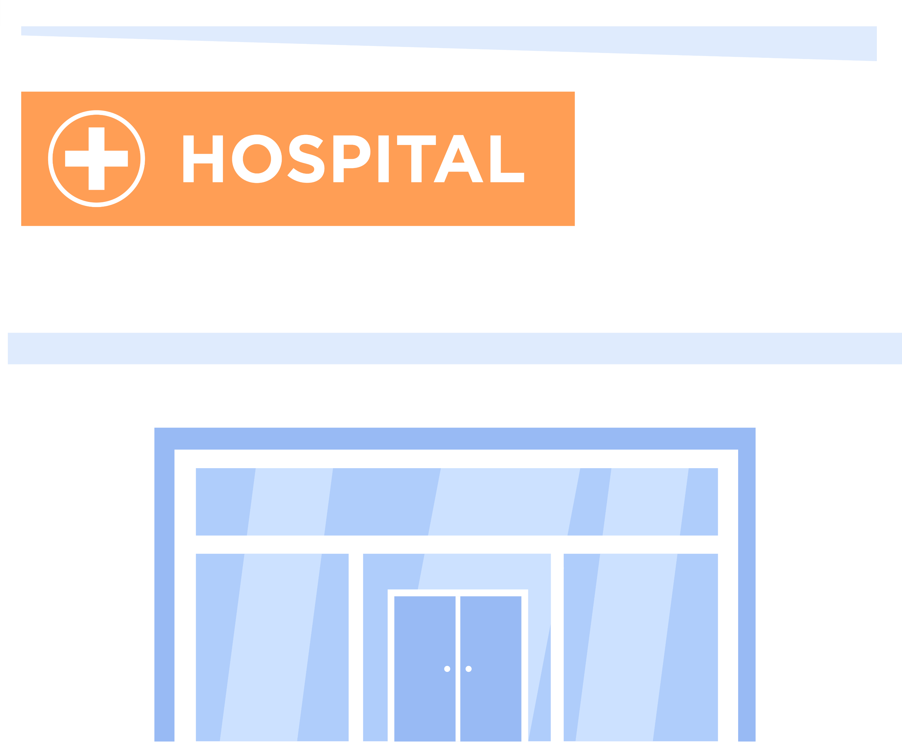
医療業界で自社サービスを展開！
日本最大級の医療機関検索サイト｢病院なび｣
検索可能な医療機関・薬局・薬店
月間利用者
全国
1,000
23
万人
万軒
以上

Slide 9
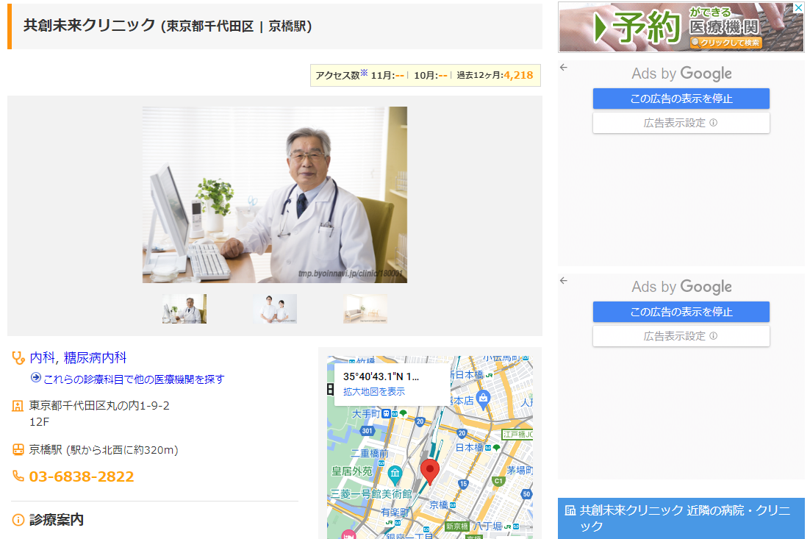
病院なびの強み
圧倒的な情報量の多さ
競合他社にはない独自の情報掲載
約50,000軒の医療機関へ東邦グループ営業担当2,000名が 直接聞き取りを行うことで、 高品質な情報を掲載する事が可能です。
20ページにもわたるアンケートを実施することで、 実際に来院してみないと分からないような 詳細な情報を掲載できます。
疾患・症状・特徴・専門医・受信しやすい時間帯などが 掲載されている他、初診受付など、病院を選ぶ際に役立つサービスで高い支持をいただいています。

Slide 10




医療業界で自社サービスを展開！
かかりつけ病院の登録アプリ
病院なび医療相談サービス
Q&A
｢今すぐ聞きたい、
相談したい｣
に答える
Family.Dr
医師への取材記事を掲載する
5,000軒
Doctorview
以上の医療機関の
ホームページ作成

